Slide 1
法規鬆綁成果 （109.04~109.06）
國家發展委員會
109 年 7 月

Slide 2
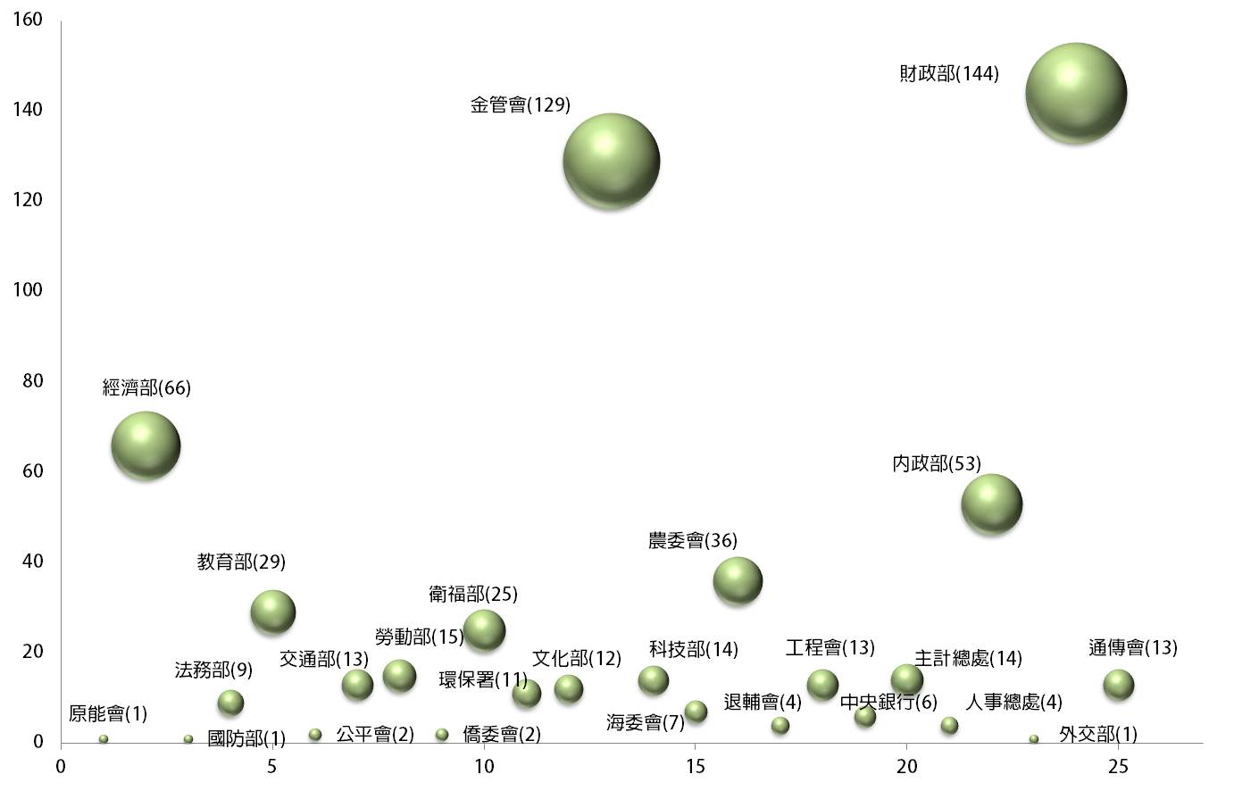
鬆綁成果統計（106.10~109.6）共計 624 項

Slide 3
就學貸款緩繳條件再鬆綁
109.7.22 修正「高級中等以上學校學生就學貸款辦法」
就學貸款
低收入戶、中低收入戶及月收入未達一定門檻
最多申請 8 次
( 8 年緩繳本息 )
緩繳本息
合計最長
16 年
緩繳本金
最多申請 8 次
( 8 年只繳息 )
只繳息 不還本
所有青年
修正後
放寬低收入戶、中低收入戶及月收入未達一定門檻之青年，申請緩繳就學貸款本息由每次申請 1 年( 1 次)，最多申請 4 年( 4 次)，放寬為最多申請 8 年( 8 次)；緩繳期間免繳本金及利息。
放寬所有青年可申請就學貸款只繳息不還本之次數：由每次申請至少 1 年，最多 4 年，放寬為每次申請至少1年，最多申請 8 年( 8 次) ，緩繳期間免繳本金，利息由借款人負擔。
合計最長可 16 年緩繳本金 ( 緩繳本息 8 年 + 只繳息不還本 8 年 )，預估受惠人數 50 萬人。

Slide 4
放寬可跨縣市申辦土地登記之項目
109.5.22 台內地字第 10902624265 號
就近申辦土地登記項目由 7 項增為 10 項，新增試辦項目：
拍賣登記
抵押權塗銷登記
抵押權設定、內容變更及讓與登記
修正前
民眾可就近選擇全國任一地政事務所申辦土地登記之項目僅有：
1.住址變更登記、2.更名登記
3.書狀換給登記、4.門牌整編登記
5.更正登記、6.預告登記、7.塗銷預告登記
修正後
為強化便民服務，除左列項目外，自 109 年 7 月 1 日起至110年6月30日止，新增下列 3 項試辦：
拍賣登記
抵押權塗銷登記
抵押權設定、內容變更及讓與登記

Slide 5
放寬住宅貸款利息及租金補貼規定
109.5.27 修正「自建自購住宅貸款利息及租金補貼辦法」
戶籍內直系親屬之戶籍外配偶持有自有住宅
住宅利息補貼
已成年且未滿 40 歲單身或未與直系親屬同一戶籍
租金補貼
申請補貼之住宅未與申請人戶籍位處同一縣市
修正後
已成年且未滿 40 歲之青年申請住宅利息補貼及租金補貼者，刪除須「已結婚」或「與直系親屬同一戶籍」之限制，讓單身在外工作的青年亦可申請。
刪除「戶籍內直系親屬之戶籍外配偶持有自有住宅」無法申請住宅利息補貼之規定。
放寬申請租金補貼之住宅應坐落於申請人戶籍地之直轄市或縣(市)之限制。

Slide 6
鬆綁進口小客車貨物稅退稅時程
109.3.31 台財稅字第 10804663300 號令
進口人
以保證金抵繳稅款
銷售新車並完成新領牌照登記
申請退還減免之稅款
海關
完成查價、核定完稅價格及應納稅額
辦理退補稅
依進口人申報價格核算貨物稅
核發繳納證兼匯款申請書
修正前
進口小客車依關稅法第 18 條第 2 項押款放行後，於海關完成查價、核定完稅價格及應納稅額前，進口人無法取具新車貨物稅完稅證明以申請退還減(免)徵之貨物稅，造成進口人資金積壓。
修正後
進口人得於海關完成查價、核定完稅價格及應納稅額前，申請先以申報價格核算貨物稅，並以保證金抵繳，取得貨物稅費繳納證兼匯款申請書，憑以申請退還減(免)徵之貨物稅；俟海關完成查價並核定完稅價格及實際應納貨物稅款後，再辦理退補稅。
減輕進口人資金負擔，提升行政效能。

Slide 7
放寬展延沖退關稅申請期限之條件
109.5.18 修正「關稅法施行細則」
原料進口關稅
成品出口後，依產製過程所需原料數量之標準核退關稅
天災、事變或其他不可抗力之事由，致無法於期限申請沖退稅
進口放行翌日起 1 年 6 個月申請沖退
展延
修正前
外銷品進口原料關稅，得於成品出口後依各種外銷品產製正常情況所需數量之原料核退標準，於原料進口放行之翌日起 1 年 6 個月內申請沖退。
其展延條件以因天災、事變或不可抗力之事由，廠房或生產設備被毀，須修復後始能開工生產者為限。
修正後
放寬左列關稅沖退之展延條件，為因天災、事變或其他不可抗力之事由，致無法於期限申請沖退稅者為限。協助廠商減緩嚴重特殊傳染性肺炎防疫期間之經濟負擔。

Slide 8
放寬保險業辦理電子商務措施
109.6.30 修正「保險業辦理電子商務應注意事項」
保險業
網路投保
透過保險業異業合作平台網路投保
新增險種：
投資型年金保險
海域活動綜合險
以電子支付繳納保費
修正後
保險業辦理電子商務，除由保險公司建置網站專區、網頁或 APP 投保平台辦理外，新增消費者可經由保險業異業合作平台進行網路投保及服務；並由保險業負責管理維護並揭露相關資訊。
消費者於網路投保之繳費方式，除以信用卡或存款帳戶繳費外，新增得以電子支付帳戶繳納保險費。
新增得辦理網路投保之險種：投資型年金保險及海域活動綜合險。
鼓勵保險業運用科技技術提供保險服務，並提供民眾多元便利之網路投保服務。

Slide 9
放寬保險業與異業合作販售附屬性保險商品之種類
109.6.30 修正「保險業保險代理人保險經紀人與異業合作推廣附屬保險商品業務應注意事項」
異業合作
中華郵政
火災及地震保險
保險業者
電動機車製造業
UBI 機車險
糖尿病服務管理
糖尿病患者健康險
修正前
保險公司僅得與銷售旅遊商品及行動裝置業者合作推廣「旅遊相關保險」及「行動裝置保險」。
修正後
新增下列 3 種得與異業合作推廣之附屬性保險商品：
中華郵政：火災及地震保險。
電動機車製造業者：UBI 機車保險。
糖尿病服務管理業者：糖尿病患者健康保險。

Slide 10
提供加工出口區及科學園區廠商租金、費用等優惠紓困方案
109.4.27 修正「加工出口區管理費規費及服務費收費標準」
109.4.30 修正「加工出口區土地租用及費用計收標準」、「加工出口區社區土地租用及費用計收標準」、「 加工出口區管理處自行興建建築物租售辦法」
109.5.29 修正「科學園區土地租金及費用計收辦法」
109.6.3 修正「科學園區管理費收取辦法」、「科學園區汙水處理及汙水下水道使用管理辦法」
租金
緩繳 1 年
減收 20% 6個月
緩繳或減收
租地費用
管理費
汙水下水道使用費
加工出口區
加工出口區管理處得提出費用計收優惠調整方案，提供廠商租金緩繳 1 年或減收 20 % 計 6 個月之紓困措施。
預估受惠廠商計 848 家。
科學園區
科學園區管理局得報經科技部核定，公告於一定期間內，提供廠商租地費用、管理費、汙水下水道使用費緩繳或減收之紓困措施，有助減輕廠商營運負擔。

